Slide 1
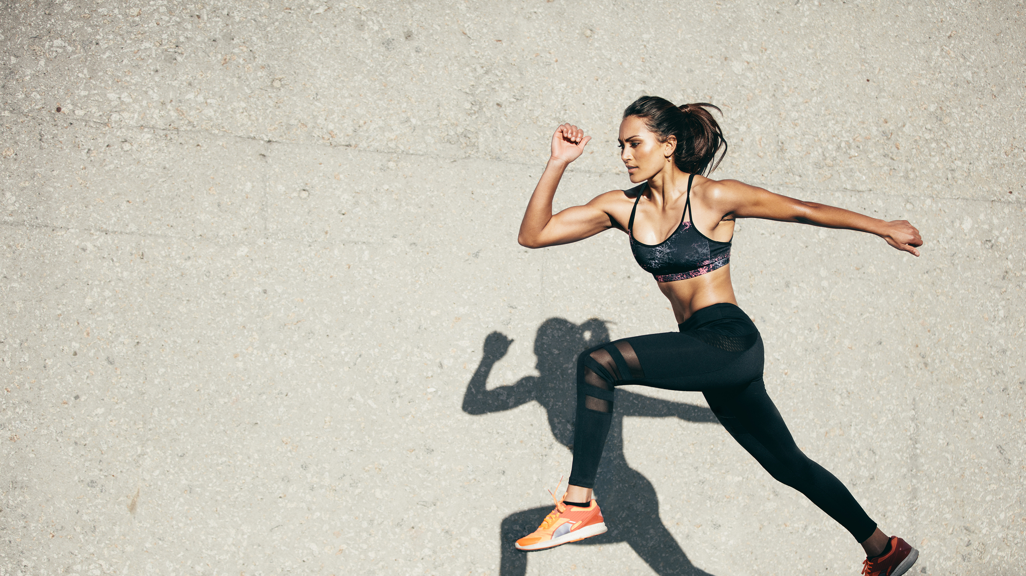
FYYSISEN KUNNON KEHITTÄMINEN

Slide 2
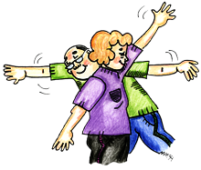
Liikkeen perusta
Ajatus toiminnasta
Aivoista lähtee supistumiskäsky sähköisenä impulssina
Impulssi etenee selkäytimeen, josta selkäydinhermon liikehermosäiettä pitkin kohti lihassoluja
Lihassolujen luona liikehermosäie haarautuu useaan yksittäiseen lihassoluun (= MOTORINEN YKSIKKÖ)
Impulssi saa aikaan lihassolun aktiini- ja myosiinisäikeiden liukumisen toistensa lomiin
Lihassupistus
MOTORINEN YKSIKKÖ TOIMII ”KAIKKI TAI EI MITÄÄN PERIAATTEELLA”

Slide 3
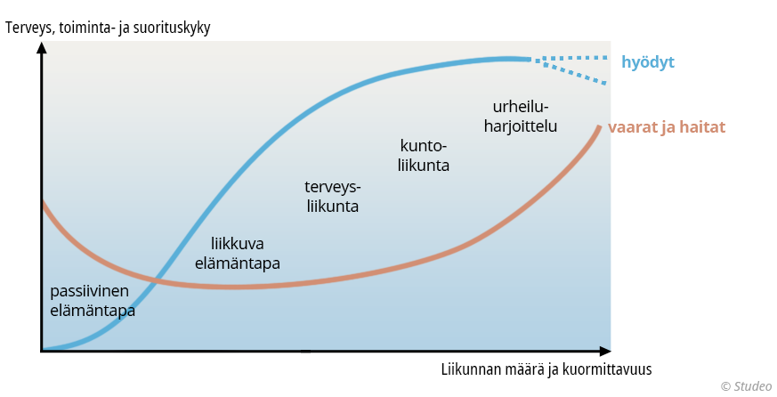

Kuntoliikunnan tavoitteena on kehittää jotakin
FYYSISEN KUNNON osa-aluetta:
KESTÄVYYS
  Peruskestävyys (50-60%max)
  Vauhtikestävyys (65-85%max)
  Maksimikestävyys (90-95%max)
VOIMA
  Kestovoima (0-50%max)
  Nopeusvoima (30-80%max)
  Maksimivoima (80-100%max)
NOPEUS
  Maksiminopeus
  Nopeuskestävyys
TAITAVUUS
NOTKEUS
Kuntoliikunnassa terveyshyötyjen ja haittojen suhde on paras

Slide 4
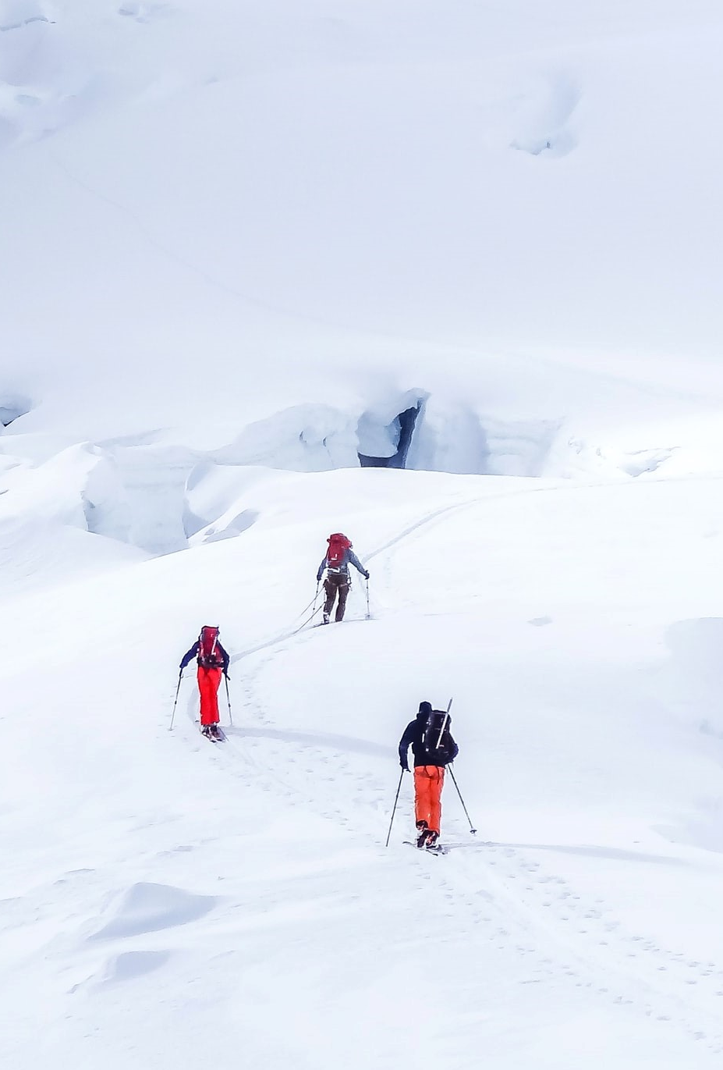


Kestävyyskunto – hapenotto keuhkoihin + kulkeutuminen lihaksiin
KESTÄVYYS
  Peruskestävyys (50-60%max)
  Vauhtikestävyys (65-85%max)
  Maksimikestävyys (90-95%max)
Hengitys- ja verenkiertoelimistön kunto
Tarkoittaa, että jaksaa tehdä koko kehoa ja suuria lihasryhmiä kuormittavaa liikuntaa pitkän aikaa
Fyysisen kunnon perusta
Auttaa painonhallinnassa
Kestävyyskunnon kehittymistä seurataan sydämen sykkeen avulla
Hyvät keuhkot & vahva sydän
  Kuva: Unsplash.com/ Hans-Jurgen Mager

Slide 5
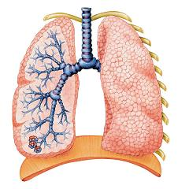
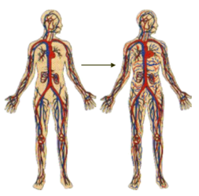
Säännöllisen harjoittelun vaikutukset kehossa
HENGITYS- JA VERENKIERTOELIMISTÖ -> keuhkot vahvistuvat ja hapenottokyky paranee, sydämen onteloiden tilavuus kasvaa ja sydänlihas voimistuu (iskutilavuus ), uusia hiussuonia avautuu keuhkoissa ja lihaksissa.

Slide 6

Lihaskunto
Tuki ja liikuntaelimistön kunto
Lihasvoima
Lihaskestävyys
Luuston lujuus
Nivelten liikkuvuus
Harjoittelussa tärkeää
Oikeat liikeradat
Toistot
VOIMA
  Kestovoima (0-50%max)
  Nopeusvoima (30-80%max)
  Maksimivoima (80-100%max)
  Kuva: Unsplash.com/ Jonathan Borba

Slide 7
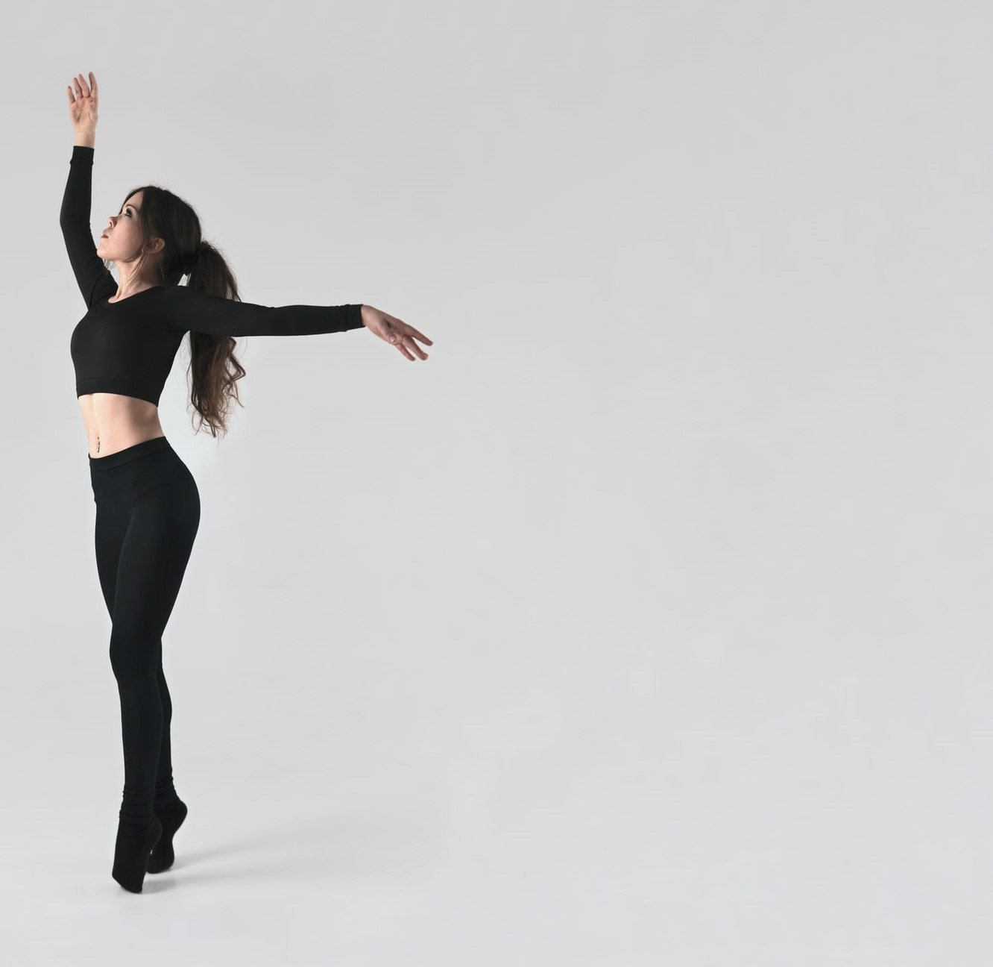
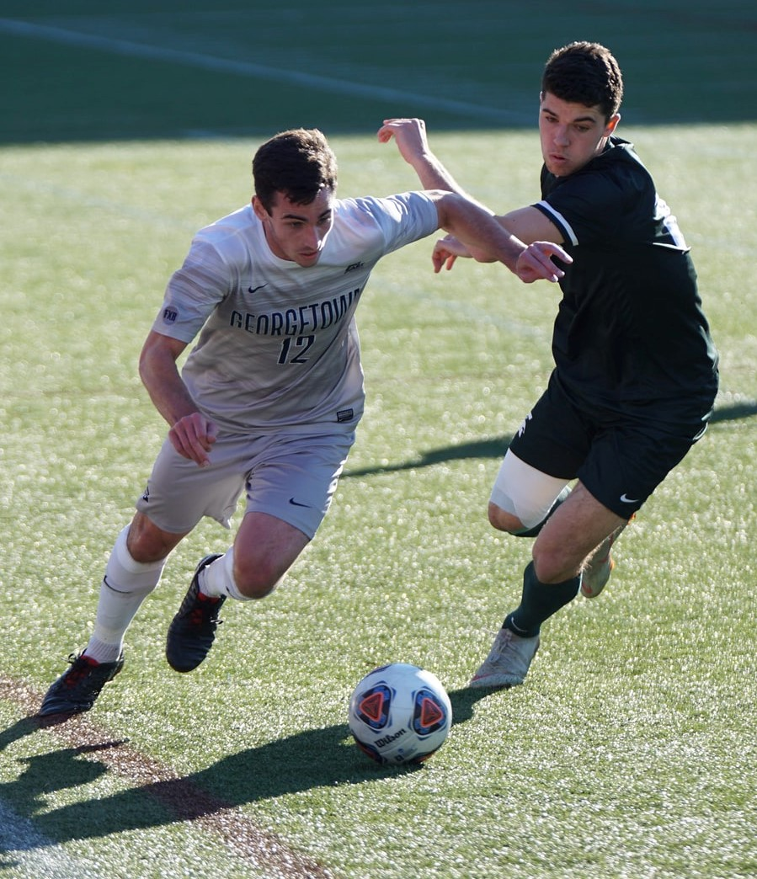
Liikehallinta
TAITO
    Tasapaino
    Koordinaatiokyky
    Ketteryys
    Sujuvasti
    Nopeasti
    Tarkoituksenmukaisesti
  Kuva: Unsplash.com/ Aliaksei manlyx
  Kuva: Unsplash.com/ Jeffrey F Lin

Slide 8
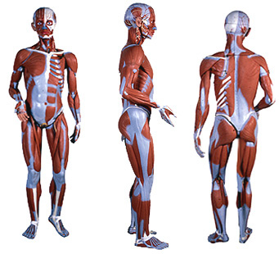
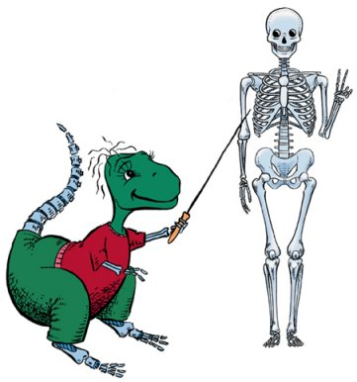
Säännöllisen harjoittelun vaikutukset kehossa
LIHAKSET -> lihassolut kasvavat, lihasten ja hermojen yhteistoiminta paranee, lihasten verenkierto tehostuu (uusia hiussuonia), lihasten yhteistyö eli koordinaatio paranee, mitokondrioiden määrä kasvaa.
LUUSTO -> tiheys lisääntyy ja verenkierto paranee, massa ja kuorikerroksen paksuus lisääntyy, kalsium- ja sideainepitoisuus lisääntyy, verenkierto tehostuu -> osteoporoosin ehkäisy

Slide 9
Harjoittelun periaatteet
SPESIFISYYS:
kehitystä vain siellä, mihin harjoitus kohdistuu -> MONIPUOLISUUS
PALAUTUVUUS:
jos harjoittelu ei ole SÄÄNNÖLLISTÄ ja jatkuvaa fyysinen suorituskyky palautuu lähtötasolle
Tasapainotilan järkyttäminen
-> elimistö rakentuu aiempaa
vahvemmaksi
= SUPERKOMPENSAATIO
PALAUTUMINEN TÄRKEÄÄ:
uni, lepo, ravinto)
MOTIVAATIO
TOTUTTAMINEN
RYTMITTÄMINEN
LAJINOMAISUUS
ANNOS-VASTE-SUHDE
VÄHENEVÄ RAJAHYÖTY
YKSILÖLLISYYS
PROGRESSIIVISUUS eli nousujohteisuus:
harjoitusta tulee vaihdella ja lisätä asteittain, jos halutaan optimaalista kehitystä
RAVINTO JA LEPO

Slide 10
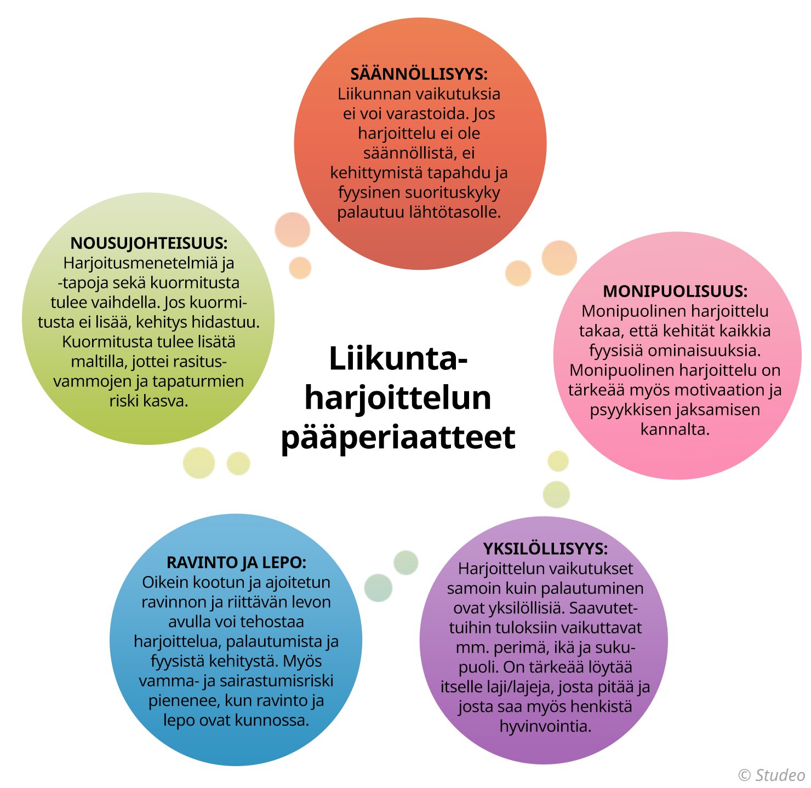
Liikuntaharjoittelun pääperiaatteet

Slide 11
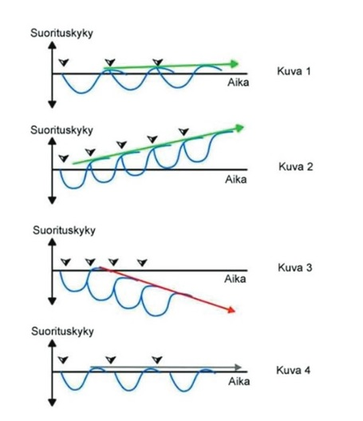

Slide 12

Liiallinen istuminen heikentää terveyttä
Alaspäin taivutettu pää ja kumara istuma-asento
Jäykistävät niska- ,hartia- ja selkälihaksia
Aiheuttavat päänsärkyä ja selkäkipuja
Istuva elämäntapa
Pienentää lihasmassaa, haurastuttaa luustoa
Muuttaa kehon lihastasapainoa: etureisien lihakset lyhenevät ja takareisien pitenevät
Vaikeuttaa painonhallintaa
  Kuva: Unsplash.com/ Sunyu Kim

Slide 13
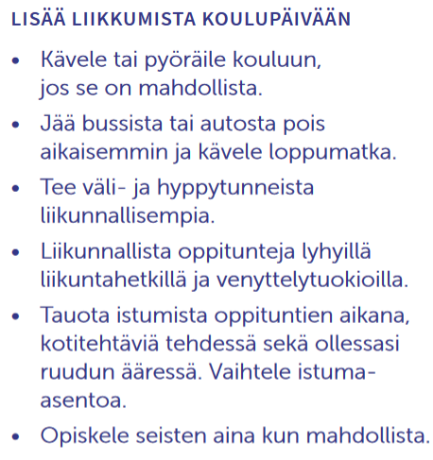
Lisää liikkumista koulupäivään
Jo muutamassa minuutissa
  Aineenvaihdunta vilkastuu
  Veren sokeri- ja rasva-arvot paranevat
  Verenkierto vilkastuu
  Tuki- ja liikuntaelimistö vahvistuvat

Slide 14

Tauota paikallaanoloa
Vaihtele työasentoja
Vähennä istumisaikaa
Istuessa ja seistessä kiinnitä huomiota oikeaan asentoon
Jaloittele ja venyttele noin puolen tunnin välein
  Kuva: Unsplash.com/ LinkedIn Sales Navigator

